Slide 1

Universidad Autónoma del Estado de México
Facultad de Contaduría y Administración
PE: Licenciatura en Informática Administrativa
UA: Seminario de redes LAN
Semestre: Octavo
Periodo: 2018-B
Autor: Dr. en A. Juan Carlos Montes de Oca López jcmontesdeocal@uaemex.mx

Slide 2

Facultad de Contaduría y Administración
Guión explicativo
El presente material tiene como finalidad identificar las principales tecnologías, estándares y protocolos utilizados en las Redes de Área Local definidos por la IEEE 802.X
Con estas diapositivas se pretende explicar la forma en que las subcapas de Ethernet se relacionan con los campos de trama; la forma en que un switch arma su tabla de direcciones MAC y reenvía las tramas y describir la dirección MAC de Ethernet.
Nos adentraremos en el mundo de las redes inalámbricas utilizando tecnologías como Bluetooth y Wifi.
Vamos a realizar algunas comparaciones; por ejemplo, las funciones de la dirección MAC y de la dirección IP y por supuesto, los beneficios, similitudes y diferencias de las redes Ethernet y las redes WiFi.

Slide 3
Principales tecnologías para las redes de área local (LAN)
Bluetooth – WiFi – Ethernet

Slide 4
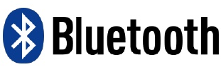
Bluetooth (IEEE80.15)
Iniciamos con una tecnológica para redes locales que transmite señales inalámbricas para la transmisión de voz y datos entre distintos dispositivos mediante una radiofrecuencia segura (2,4 GHz). Permite las comunicaciones sin medios físicos y la posibilidad de crear redes inalámbricas domésticas para sincronizar y compartir la información que se encuentra almacenada en diversos equipos como computadoras, tablets, impresoras y dispositivos Smart.

Slide 5
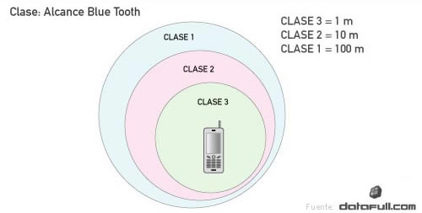
Clases (alcance) Bluetooth

Slide 6
Versiones de Bluetooth
1.0: Tasa de transmisión fue de aproximadamente 721 kbps. Está en desuso
2.0: Tasa de transferencia hasta de 2 Mbps.
3.0: HS -High Speed- tasa de transferencia de 24 Mbps.
4.0: Bluetooth Smart (Low energy). Elementos de Internet de las Cosas (IoT). Tasas de transferencias desde 25 Mbps hasta 32 Mbps.
5.0: Distancias de 240 metros a una velocidad de 128 kbps y a 120 metros velocidad de 500kbps.

Slide 7
Cuatro capas lógicas
Protocolos BlueTooth
Núcleo de Bluetooth: Radio, Banda Base, LMP, L2CAP, SDP
Sustitución de cable: RFCOMM
Protocolos adoptados: PPP, UDP, TCP, IP, OBEX, WAP, IRMC, WAE
Control de telefonía: TCS-binary, AT-Commands

Slide 8
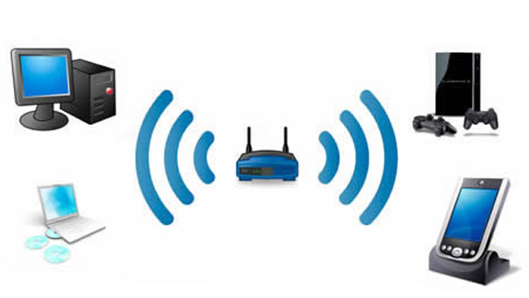
WIFI (Wireless) IEEE 802.11
Wi-Fi es un conjunto de especificaciones para las redes de área local inalámbricas (WLAN), basadas en el estándar IEEE 802.11. El nombre de “Wi-Fi” es tenido como una abreviatura del término inglés “Wireless Fidelity”.
Efectúan la transmisión de datos por medio de radiofrecuencia.

Slide 9
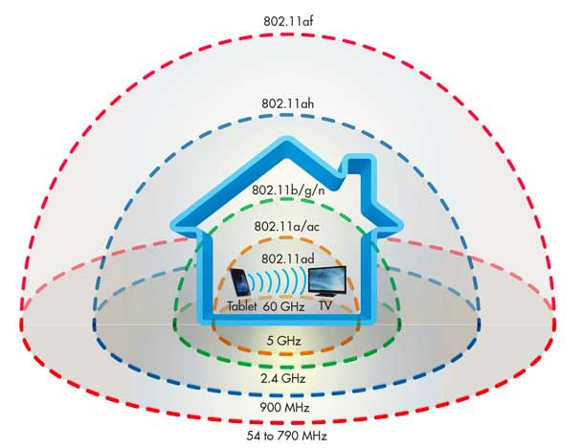
Frecuencia WIFI
2.4 GHz o 5 GHz son las frecuencias en la que funciona la conexión inalámbrica. Ambas tienen su origen hace más de 15 años y la primera en aparecer fue la de 5 GHz.

Slide 10
Evolución WIFI
El primer protocolo WiFi 802.11 fué lanzado en 1997 con una velocidad de transmisión teórica de 1 o 2 megabits por segundo a través de señales infrarrojas. En 1999 se aprobó la revisión 802.11a, el estándar que introdujo la frecuencia de 5 GHz.
El último estándar 802.11ah de redes inalámbricas, se llama Wi-Fi HaLow está orientado al Internet de las Cosas.

Slide 11
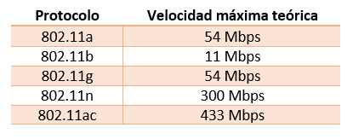
Protocolos actuales WIFI

Slide 12
Ethernet - IEEE 802.3
Es el estándar más popular para las LAN, usa el método de transmisión de datos llamado Acceso múltiple con detección de portadora y detección de colisiones (CSMA/CD).
Es un protocolo de control de acceso a redes de bajo nivel que permite que múltiples estaciones utilicen un mismo medio de transmisión.

Slide 13
Ethernet - IEEE 802.3
Es una combinación de software de capa de enlace de datos y hardware de capa física, debido a que la capa física y la capa de enlace de datos.
Protocolo estandarizado con reglas bien definidas para la estructura de las tramas de la capa de enlace de datos y para las señales de capa física que utiliza.
Tiene dos partes principales: la subcapa LLC vincula Ethernet con las capas superiores, mientras que la subcapa MAC controla el hardware.

Slide 14
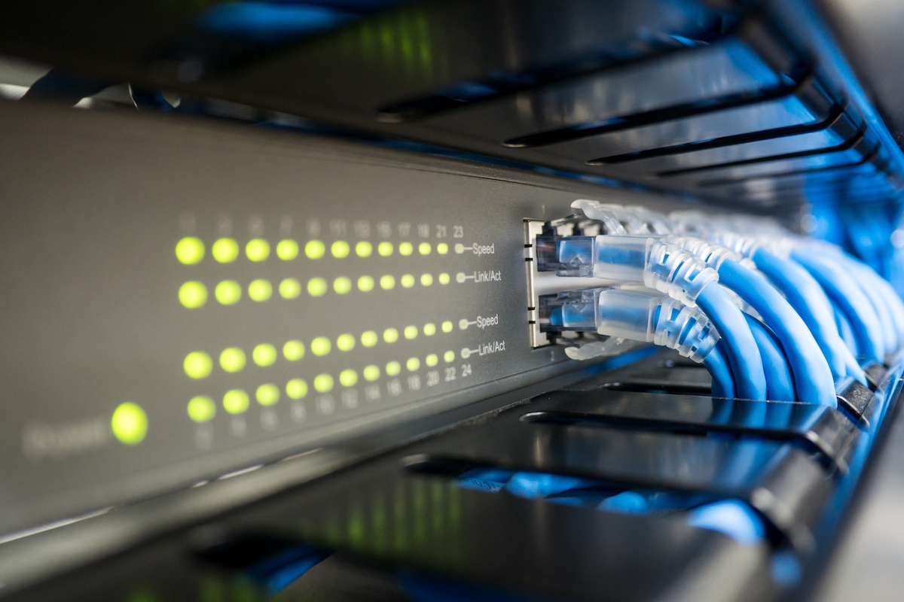
Ethernet - IEEE 802.3
Ethernet ha evolucionado desde su creación en 1973.
Actualmente, admite anchos de banda de datos de 10 Mbps a 400 Gbps.

Slide 15
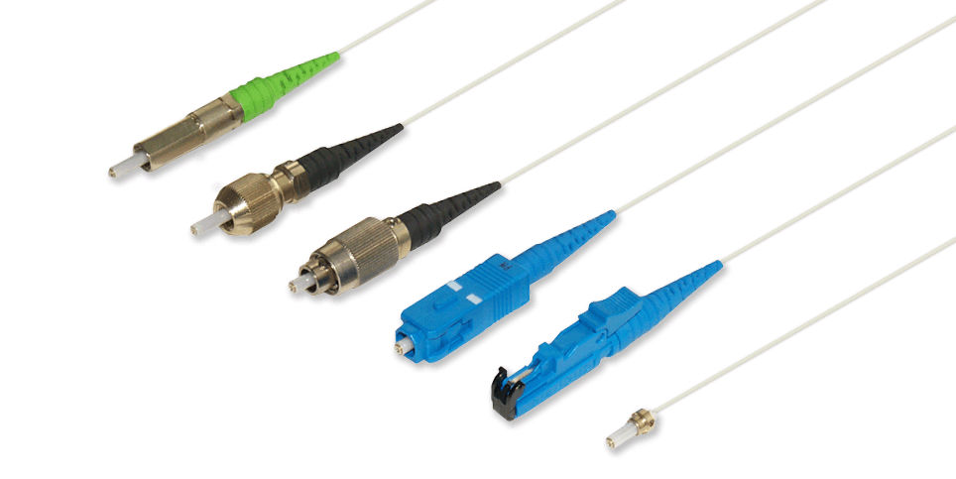
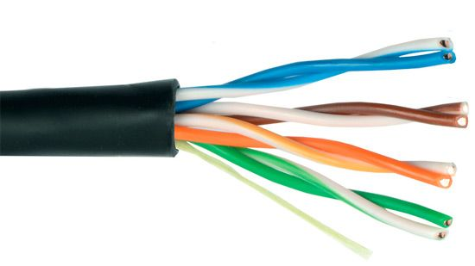
Medios Ethernet actuales
Fibra óptica
Cable UTP: par tranzado no blindado

Slide 16
Ethernet: IEEE802.3a
10Base-T: Velocidad de transmisión es de 10Mbps y tiene un alcance de 100 mts sobre cable UTP.
10Base-F: Velocidad de transmisión es de 10Mbps y tiene un alcance de 1500mts y 2000mts sobre fibra óptica.

Slide 17
Fast Ethernet: IEEE802.3u
100Base-T4:Velocidad de transmisión es de 100Mbps y tiene un alcance de 100mts sobre cable UTP(cat 3,4,5).
100Base-Fx:Velocidad de transmisión es de 100Mbps y tiene un alcance de 2000mts sobre fibra óptica.

Slide 18
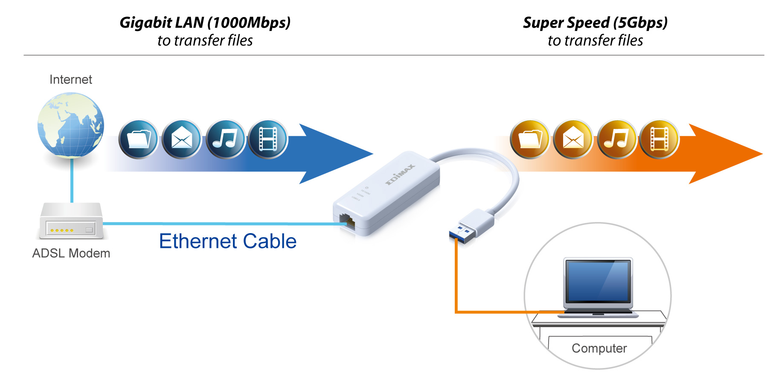
Gigabit Ethernet: IEEE802.3z
1000Base-T: Velocidad de transmisión es de 1Gbps y tiene un alcance de 100mts sobre cable UTP(Cat6).

Slide 19
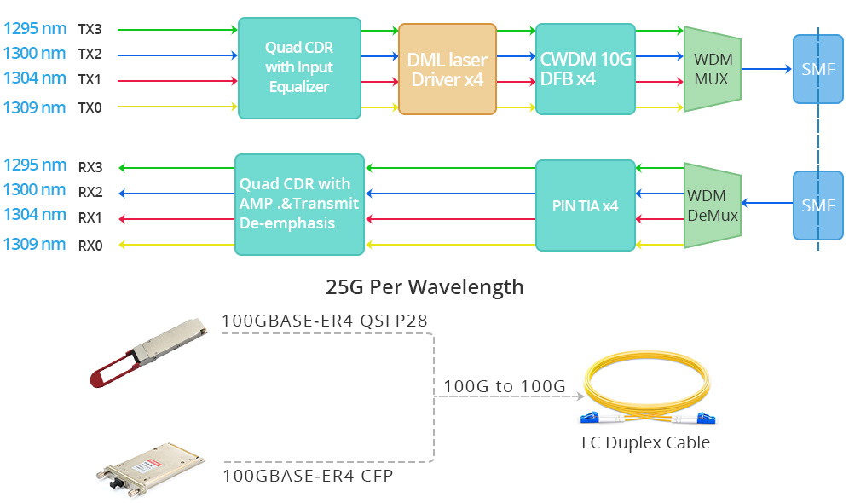
Gigabit Ethernet: IEEE P802.3ba
100GBASE-ER4: Velocidad de transmisión es de 40 hasta 100Gbps y tiene un alcance de 40 km sobre fibra óptica con conectores SC/LC Dúplex.

Slide 20
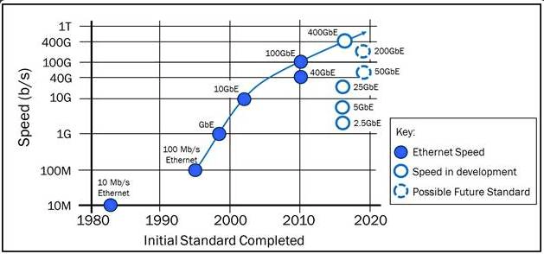
Terabit Ethernet: IEEE P802.3bs
400GBASE-LR8: Para transmisión de 200Gbps hasta 400Gbps sobre 8 vías de fibra con multiplexación WDM (2 fibras en total) con un alcance máximo de 10 km.

Slide 21
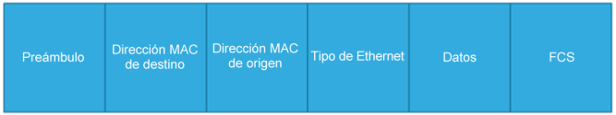
Trama de Ethernet
El tamaño mínimo de trama de Ethernet es de 64 bytes, y el máximo es de 1518 bytes.
Se descartan todas las tramas que sean más pequeñas que el mínimo o mayores que el máximo.
Es posible que las tramas descartadas se originen en colisiones u otras señales no deseadas y, por lo tanto, se consideran no válidas.

Slide 22
MAC de Ethernet
Una dirección MAC tiene 48 bits de longitud y se expresa como 12 dígitos hexadecimales.
Las direcciones MAC pueden representarse con dos puntos, guiones o puntos, y no distinguen mayúsculas de minúsculas. 00-60-2F-3A-07-BC, 00:60:2F:3A:07:BC, 0060.2F3A.07BC y 00-60-2f-3a-07-bc son representaciones válidas de la misma dirección MAC.
La NIC comprueba si la dirección MAC de destino en la trama coincide con la dirección MAC física del dispositivo almacenada en la RAM.
Si coinciden, el entramado se transfiere a las capas del modelo OSI.
Si no coinciden, el dispositivo descarta la trama.

Slide 23
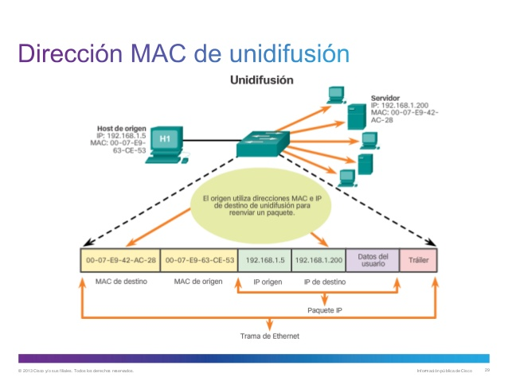
MAC Unidifusión
Dirección única utilizada cuando se envía una trama desde un único dispositivo origen hacia un único dispositivo destino o receptor.
La dirección MAC de origen siempre debe ser de unidifusión.

Slide 24
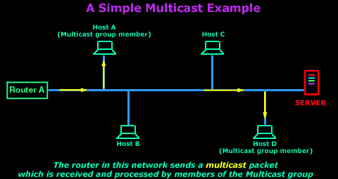
MAC Multidifusión
Se utiliza para direccionar un grupo de nodos del segmento. Se trata de valor especial que comienza con 01-00-5E en hexadecimal.
La porción restante de la dirección MAC de multidifusión se crea convirtiendo en seis caracteres hexadecimales los 23 bits inferiores de la dirección IP del grupo de multidifusión.

Slide 25
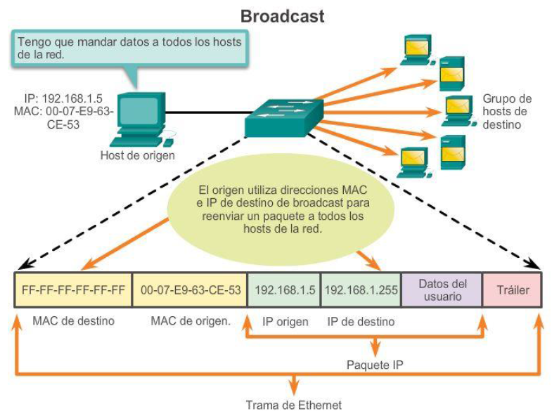
MAC Difusión o Broadcast
Se utiliza para direccionar todos los nodos del segmento. La dirección MAC de destino es la dirección FF-FF-FF-FF-FF-FF en notación hexadecimal (48 unos en notación binaria).

Slide 26
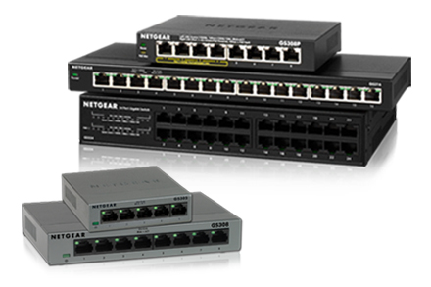
Dispositivos de Ethernet
Los switch de capa 2 son los principales dispositivo de Ethernet

Slide 27
Switch Ethernet
El switch crea la tabla de direcciones MAC que le proporciona la información del puerto y la MAC conectada, lo que le permite tomar decisiones de reenvío.
El encabezado de cada trama que ingresa al switch es revisado en busca de direcciones nuevas.
Como el switch sabe dónde encontrar una dirección
MAC específica, puede filtrar las tramas que se
dirigen a ese puerto únicamente.
El filtrado no se realiza si la MAC de destino no está presente en la tabla.

Slide 28
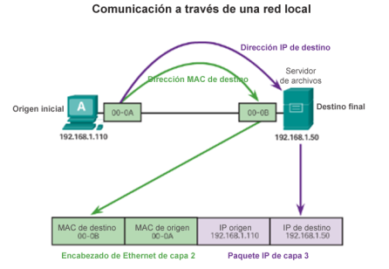
Protocolo de Resolución de Direcciones (ARP)
La combinación de MAC e IP facilita la comunicación de extremo a extremo.
Las direcciones de capa 2 se utilizan para mover la trama dentro de la red local.
Las direcciones de capa 3 se utilizan para mover paquetes a través de redes remotas.
Destino en la misma red
  La dirección física (dirección MAC) se utiliza
  para comunicaciones de NIC Ethernet a NIC Ethernet en la misma red.
Destino en una red remota
  La dirección lógica (dirección IP) se utiliza
  para enviar el paquete del origen inicial al
  destino final.
Notes:
5.3 – Protocolo de resolución de direcciones
5.3.1 – MAC e IP

Slide 29
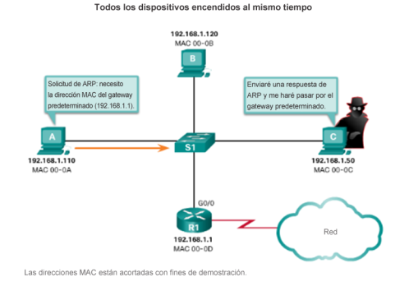
Protocolo de Resolución de Direcciones (ARP)
ARP permite que el origen solicite la dirección MAC del destino.
La solicitud se basa en la dirección de capa 3 del destino (conocido por el origen).
Resolución de direcciones IPv4 a direcciones MAC
Mantenimiento de una tabla de asignaciones
ARP utiliza la Solicitud ARP y la Respuesta ARP para realizar sus funciones.
Notes:
5.3 – Protocolo de resolución de direcciones
5.3.1 – MAC e IP

Slide 30
Referencias
Abad Domingo, Alfredo. (2013). Redes locales. McGraw-Hill España. Consultado desde la Biblioteca Digital
CISCO (2017). CCNA Routing & Switching: Intro to Networks 6.0. Recuperado del curso oficial de la Academia Cisco: https://www.netacad.com/group/resources/course-resources
CISCO (2016). CCNA Wireless. Recuperado del curso oficial de la Academia Cisco: https://www.netacad.com/group/resources/course-resources
Fermín Pérez, F., & Guerra Guerra, J. (2017). Internet de las Cosas. Perspectiv@S, 10(11), 45-49. Consultado de http://revistas.uigv.edu.pe/index.php/perspectiva/article/view/187
García Aparicio, J.L. (2017). Tendencias actuales de la convergencia de medios en Internet. Consultado de http://publicacionesdidacticas.com/hemeroteca/articulo/081136/articulo-pdf
García-Peñalvo, F. J. (2018) Los orígenes de Internet presentado en Módulo de Ingeniería Informática en el Itinerario Posgraduados “Ciencias Puras” de la Universidad de la Experiencia de la Universidad de Salamanca, Facultad de Educación, Salamanca, 17 de mayo de 2018, 2018. doi: 10.5281/zenodo.1245859
Molina Robles, Francisco José. (2014). Redes locales. RA-MA Editorial. Consultado desde la Biblioteca Digital
Publicaciones Didacticas. Núm. 81 pp. 899 a 903. Recuperado de https://publicacionesdidacticas.com/hemeroteca/articulo/081136/articulo-pdf.
Tanenbaum, Andrew S & Wetherall, David J. (2012). Redes de Computadoras. 5a edición. Editorial Pearson. Consultado desde la Biblioteca Digital.

Slide 31
Imágenes
http://www.itpro.co.uk/network-internet/30276/what-is-ethernet-the-standards-explained
https://telpromadrid.eu/que-es-ethernet/
http://computernetworkingnotes.com/network-technologies/10base-ethernet.html
https://www.edimax.com/edimax/merchandise/merchandise_detail/data/edimax/es/network_adapters_usb_adapters/eu-4306/
https://community.fs.com/blog/understand-100g-transceivers-transmission-principles.html/100gbase-er4
https://en.wikipedia.org/wiki/Terabit_Ethernet
https://www.storagereview.com/ethernet_alliance_continues_ethernet_advancement
http://www.balsak.com.ar/def_bluetooth.htm
http://m.planeta.com.pe/movil/noticias/actualidad/wifi-internet-mejorar-conexion-casa-70106
https://www.adslzone.net/2016/12/15/implica-nuevo-wifi-802-11ad-opere-60-ghz/
https://www.slideshare.net/DavidNarvez/51-ethernet-2016

